Slide 1
Foliensatz Wirtschaftsinformatik

Slide 2
Lehrveranstaltungsinhalte
Termine | Inhalte | Kapitel | Textbuch-Seiten
1. LV-Termin | Informationssysteme in Wirtschaft und Gesellschaft Geschäftsprozessmanagement | 1, 2 | 1 – 56 57 – 96
2. LV-Termin | Modellierung betrieblicher Informationssysteme Unterstützung betrieblicher Leistungsprozesse durch ERP-Systeme | 3, 4 | 97 – 134 135 – 188
3. LV-Termin | Außenwirksame Informationssysteme und Electronic Commerce Managementunterstützungssysteme | 5, 6 | 189 – 266 267 – 316
4. LV-Termin | Planung, Entwicklung und Betrieb von Informationssystemen Informationssicherheit und Datenschutz | 7, 8 | 317 – 368 369 – 422
5. LV-Termin | Datenspeicherung Rechnersysteme | 9, 10 | 423 – 494 495 – 539

Slide 3
Kapitel 1
Informationssysteme in Wirtschaft und Gesellschaft

Slide 4

Grundlegende Begriffe
Informatik (engl.: Computer Science):
  Wissenschaft von der systematischen, automatisierten Verarbeitung von Information
  (Quelle: Gesellschaft für Informatik – Was ist Informatik)
  Formalwissenschaft auf Basis von Mathematik
  Ingenieurwissenschaft zur Konstruktion von Berechnungsanweisungen

Slide 5
Grundlegende Begriffe
Wirtschaftsinformatik (engl.: Management Information Systems, Information Systems, Business Informatics):
  Wissenschaft, die sich mit der Gestaltung rechnergestützter Informationssysteme in der Wirtschaft befasst.
  Gegenstand der Wirtschaftsinformatik:
    IS-Grundlagen
    IS-Organisation
    IS-Planung
    IS-Entwicklung
    IS-Betrieb
    IS-Benutzerbetreuung
WI
BWL
Informatik

Slide 6
Was ist
„WI-Wissen“?
Wirtschaftsinformatik-
Wissen
Organisations-
wissen
BWL-
Wissen
Technisches
Wissen
Juristisches
Wissen
Psychologie,
Soziologie
…
…
…
Anwendungs-
wissen

Slide 7
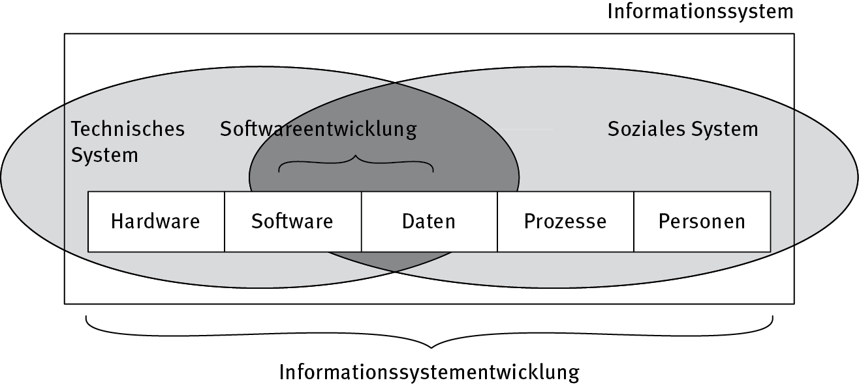

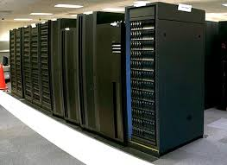
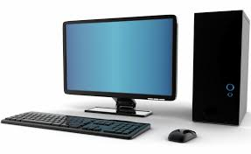

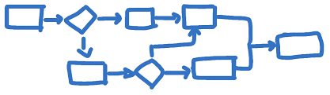
IS-Entwicklung ist mehr als nur
Software-Entwicklung !

Slide 8
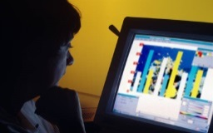
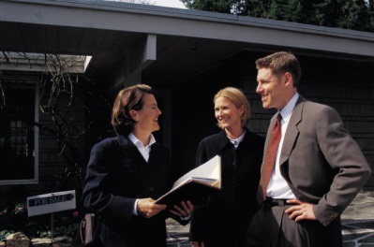


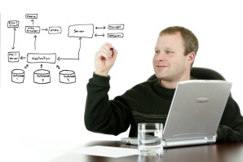
Aspekte von Informationssystemen
  (Unternehmens-)Management
Anwen-dung / Bedie-nung
  Anwender
Finanzierung / Budget
Betrieb
  IT-Management
Gestal-tung
  IS-Management (Organisation, IT)
  Informations-system
  z.B.
  Hörsaalplanung an der WU
Einfüh-rung
  IS-(Projekt-)
  Management
Entwick-lung
  IS-Entwicklung

Slide 9
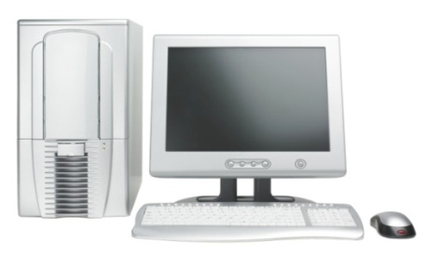
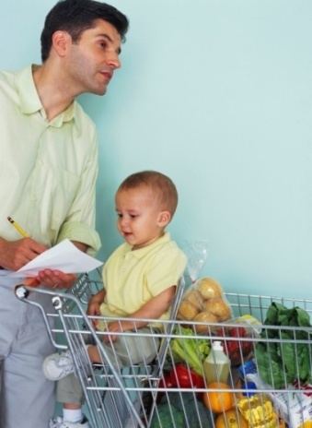

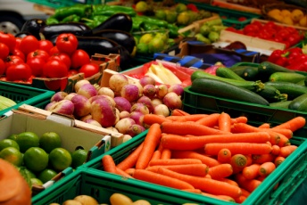
Beispiel: Informationssysteme im Lebensmitteleinzelhandel
Zentrale
Filiale

Slide 10
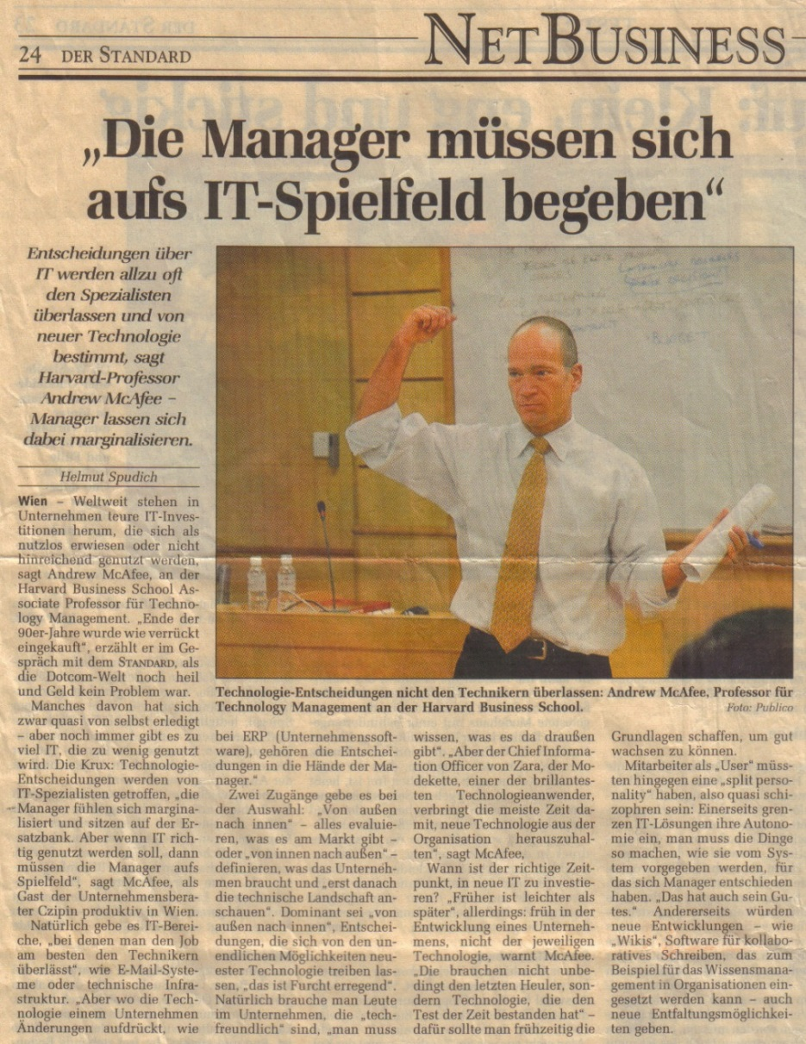
Warum soll sich ein Studierender der Wirtschaftswissenschaften mit IT auseinandersetzen?
Es gibt zu viel IT, die zu wenig (sinnvoll) genutzt wird
Technologie-Entscheidungen werden häufig von IT-Spezialisten getroffen, die Manager fühlen sich marginalisiert
Die Rolle der IT im Unternehmen wandelt sich:
  Business-IT-Alignment
  (IT-)Governance
Technik als Hilfsdienstleistung vs. Technik als befähigende Maßnahme („enabler“) vs. Technik als Gestalter

Slide 11
ÜA: Welche der folgenden Aussagen sind richtig?
Ein Wirtschaftsinformatiker ist bei einem großen Reiseveranstalter beschäftigt. Welche der nachfolgenden Aufgabenstellungen sind typisch für sein/ihr Tätigkeitsfeld?
  Technische und organisatorische Planung des Internetauftritts des Unternehmens
  Untersuchung der Möglichkeiten eines Anschlusses der Filialen an ein rechnergestütztes Platzbuchungssystem verschiedener Luftverkehrsgesellschaften
  Anpassung und Erweiterung der Standardprogramme des Platzbuchungssystems an die unternehmensindividuellen Verhältnisse
  Auswahl von PCs, die in den Filialen für das Platzbuchungssystem installiert werden sollen
  Auswahl von Reisezielen in der Karibik, die in den Katalog aufgenommen werden sollen
  Ökonomische Rechtfertigung des Anschlusses der Filialen an dieses Platzbuchungssystem auf Basis einer Wirtschaftlichkeitsrechnung
  Verhandlungen mit Charterfluggesellschaften über Platzkontingente
  Konstruktion und Fertigung von SB-Terminals für die speziellen Bedürfnisse im Reisegewerbe

Slide 12

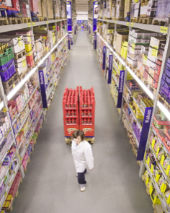
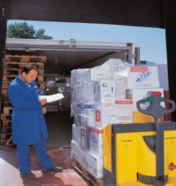
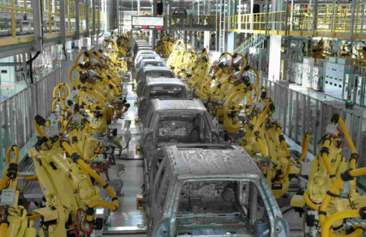

Wiederholungs-/Diskussionsfragen zu Kapitel 1
Wie ist ein Informationssystem definiert?
Wie beeinflussen Informationssysteme die Geschäftsprozesse eines Betriebs?
Wie gelangt Fachwissen in ein Informationssystem?
Nennen Sie Vor- und Nachteile, die sich bei der Automatisierung von Geschäftsprozessen durch Rechnersysteme ergeben!

Slide 13
Was ist ein Informationssystem?
System = Menge von Elementen mit Eigenschaften, wobei die Elemente durch Beziehungen verbunden sind
Informationssystem = besteht aus Menschen und Maschinen, die Information erzeugen und/oder benutzen und die durch Kommunikationsbeziehungen miteinander verbunden sind
Betriebliches
Informationssystem
Mitar-
beiter
Auf-
gaben
Infor-
mations-
technik

Slide 14
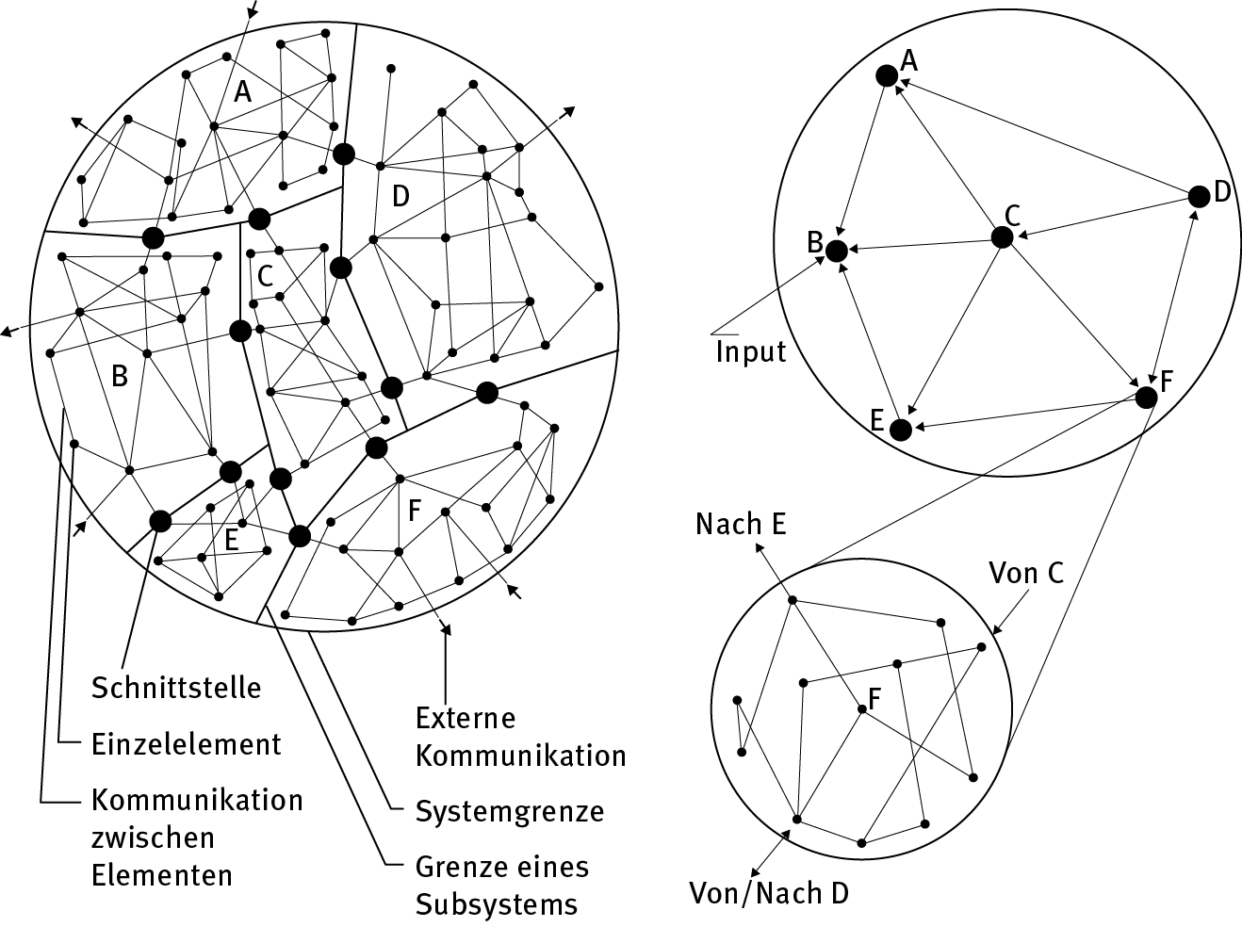
Komplexes System mit Subsystemen

Slide 15
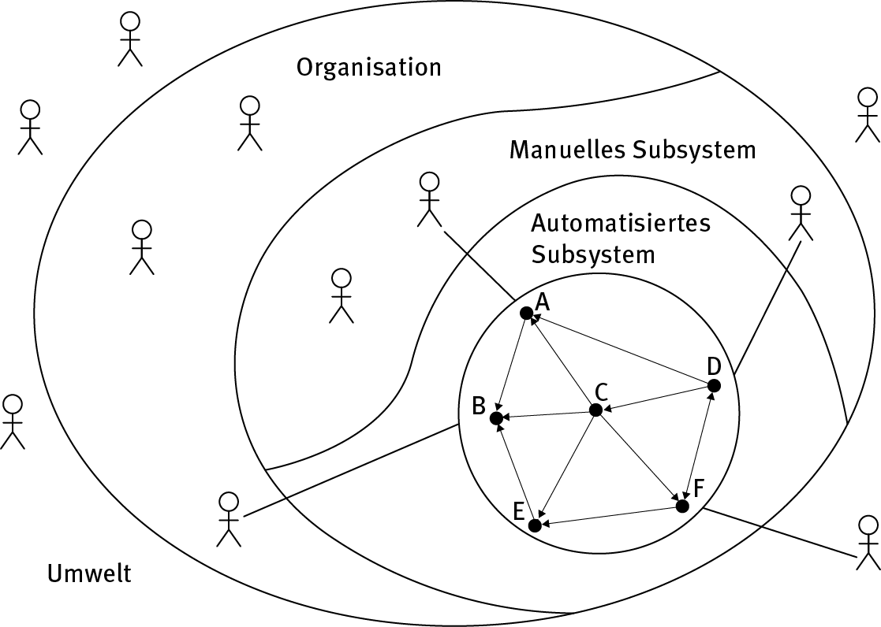
Manuelle und automatisierte Subsysteme

Slide 16
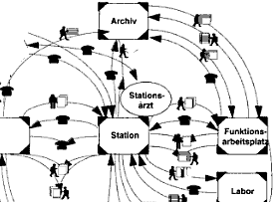
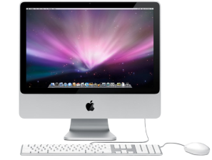
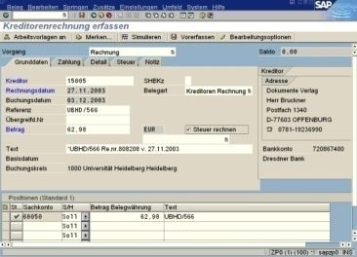
Was ist ein Informationssystem?
Organisation
Betriebliche Aufgaben/Prozesse
010001010101011010101010010101110101010101101000101101010101101000010000000111101010110011001111
Daten
IT-Infrastruktur
Management
Anwendungssoftware
Quelle: uni.eicher.tv/Winfo/WI1_Vorlesung1_EinführungInDieWI.ppt

Slide 17
Integration interner IS
MUS
auf
strategischer
Ebene
Planungs- und
Kontrollsysteme
Management-
unterstützungs-
systeme (MUS)
MUS auf operativer
und taktischer Ebene
Vertikale
Integration
Abfrage- und Berichtssysteme
Individuelle
Unterstützung
Gruppen-
unterstützung
Vorgangs-
bearbeitung
Büro-
Informations-
systeme
Administrations- und Dispositions-systeme
=
operative
Informa-
tions-
sys-
teme
Finanz- und
Rechnungs-
wesen
Personal-
wirtschaft
Sonstige
Verwaltung
Trans-
aktions-
systeme
Forschung &
Entwicklung
Material-
wirtschaft
Produktion
Vertrieb,
Marketing
ERP
Horizontale Integration

Slide 18
Integration von Marktpartnern durch außenwirksame Informationssysteme
Stakeholder-
Informationssysteme
Zwischen-
betriebliche
Informations-
systeme
Konsumenten-
informations-
systeme
Interne
Informationssysteme
Außenwirksame
Informationssysteme
Seite 18

Slide 19
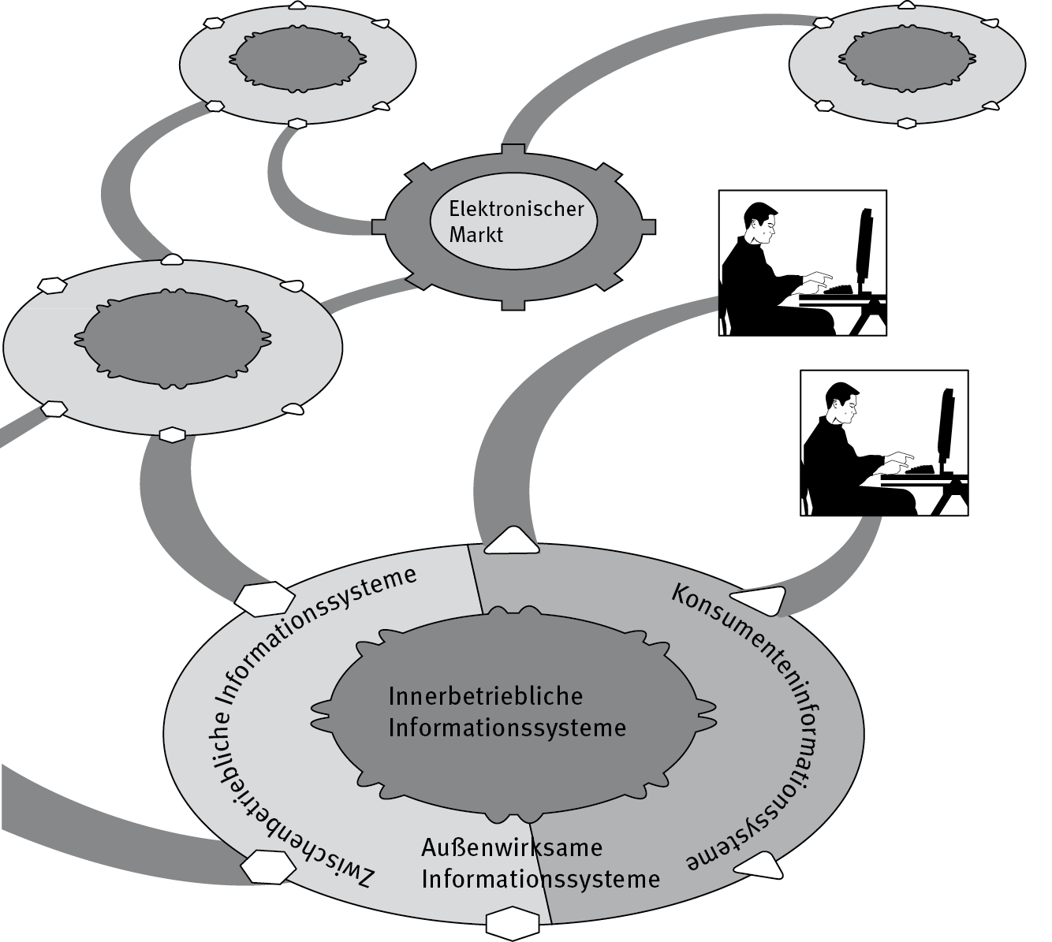
Außenwirksame Informationssysteme

Slide 20
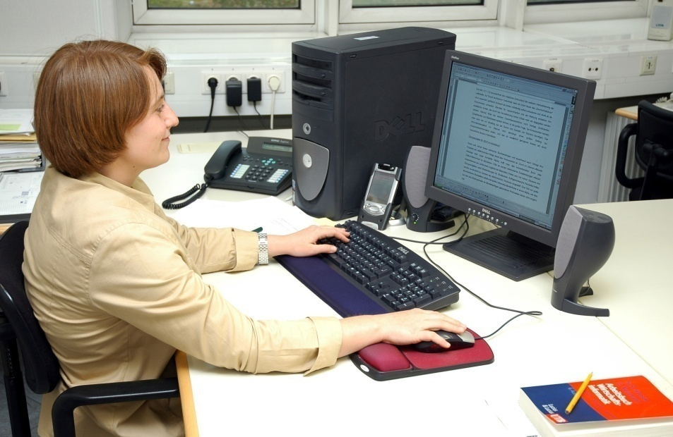
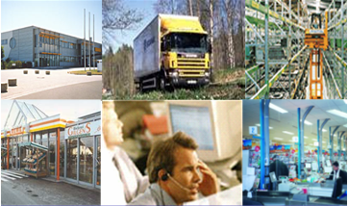
Informationssysteme dienen zur Abbildung der Realität
Geschäftsprozesse

Slide 21
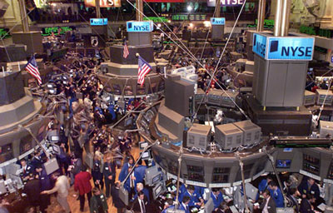
Ziele der Informationsverarbeitung
Ziel der Informationsverarbeitung ist es, zur Erreichung der Unternehmensziele beizutragen!
Rationalisierung: Kosteneinsparungen
Bearbeitung großer Datenmengen
Aktuelle, umfassende Information
Hohe Qualität der Ergebnisse
Straffe Abwicklung von Prozessen

Slide 22
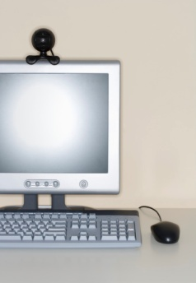
Typische IS-Schichten
Benutzeroberfläche
Anwendungskomponenten
Integrations- und
Entwicklungskomponenten
Datenbanksystem
Betriebssystem
Hardware (Zentraleinheiten,
Peripherie, Netze)

Slide 23
Computerzeitalter
Computer-Ära | Großrechner | Minicomputer | Arbeitsplatz-rechner | Persönliche Info- Hilfsmittel | Computer-gestützte Geräte
Blütezeit | 1955 - 1985 | 1965 - 1985 | 1980 - 2000 | 2000+ | 2010+
Installations- ort | Klimatisiertes Rechenzentrum | Raum in einer Fachabteilung | Schreibtisch | In der Hand oder am Körper getragen | In Dingen des täglichen Lebens verbaut
Preis in Euro | 250.000 – 10.000.000 | 10.000 – 100.000 + | 400 – 60.000 + | 150 - 700 | 50 - 300
Nutzungszeit in Jahren | 5 + | 4 + | 2 + | 1 + | 1 +
Verkaufte Einheiten pro Jahr | 10000 | 100000 | 300 Million | 1 Milliarde | 100 Milliarden
Treibende Kräfte | Unternehmens-weite Massen- und Routine-DV, Time-Sharing | Einsatz in technischen und kaufmännischen Bereichen (getrennt), Individual-programmierung | Persönliche Rechenleistung am Arbeitsplatz und in privaten Haushalten | Inanspruch-nahme von Internet-Diensten jederzeit und überall | Internet der Dinge, intelligente Fertigungs- und Vetriebssys-teme, Sensor-netze

Slide 24
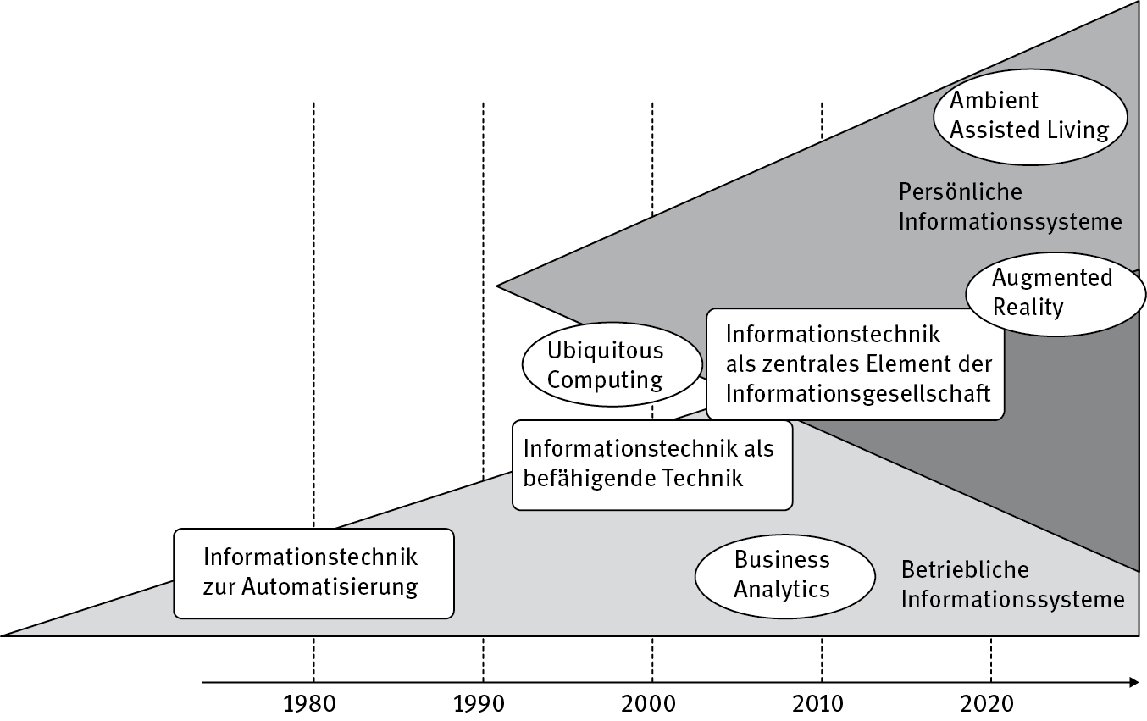
Trends der Informationsverarbeitung

Slide 25
Technologie-getriebene Megatrends
Mobilität / Globalisierung / Dezentralisierung
Integration / Vernetzung (hardware- und softwaretechnisch, organisatorisch, kooperativ)
Standardisierung
Individualisierung / Personalisierung
Miniaturisierung
Allgegenwärtigkeit der Informationsverarbeitung (Ubiquitous Computing)
Verarbeitung akustischer und bildlicher Information, Benutzungsoberflächen
Informationsflut
Verhaltensänderungen / Werte- und Bewusstseinswandel im Umgang mit Information und Wissen

Slide 26
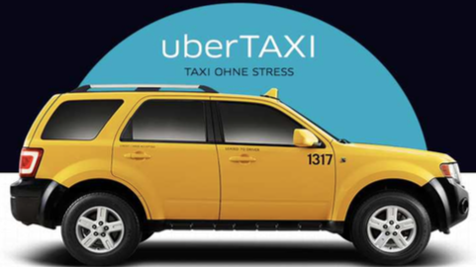
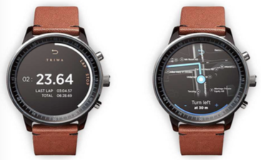
Was bewirken IT-Innovationen für heutige Unternehmen
Einige Beispiele:
  Uber, das weltweit größte Taxiunternehmen,
  besitzt keine Fahrzeuge
  Facebook, der weltweit größte Besitzer von von
  Medieninhalten, erzeugt keinen Content
  Alibaba der umsatzstärkste Versandhandel, hat
  kein Lager
  Airbnb, der weltweit größte Unterkunftsanbieter,
  besitzt keine Immobilien
Erst der Anfang:
  Erst In 2020 werden 80% der Erwachsenen ein
  Smartphone besitzen
  Heute sind mehr als 99% der Dinge in der physischen
  Welt nicht mit dem Internet verbunden
  Andreesen Horowitz:
  http://a16z.com/tag/mobile-is-eating-the-world/
  IT is the “Customer Interface”

Slide 27
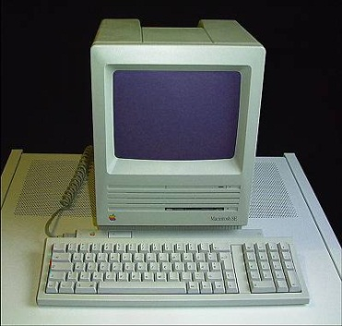
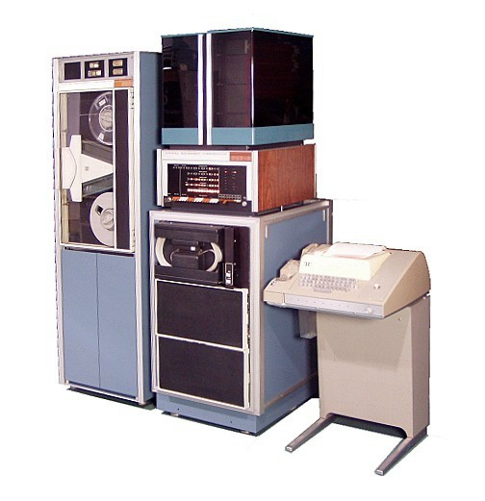
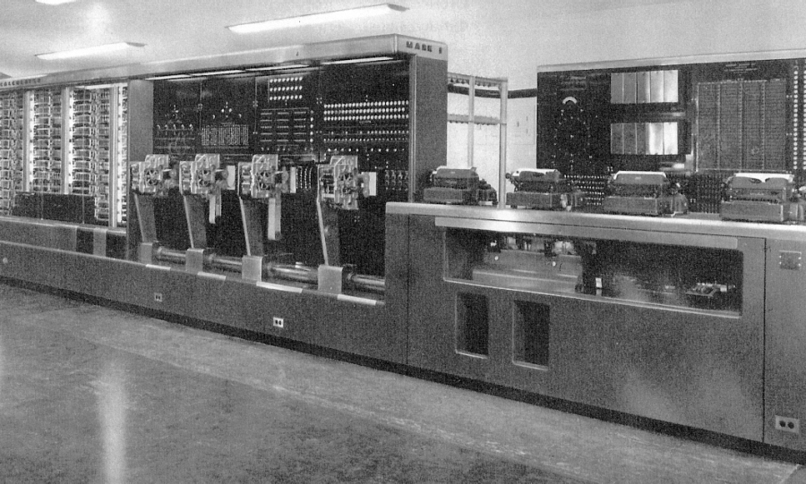
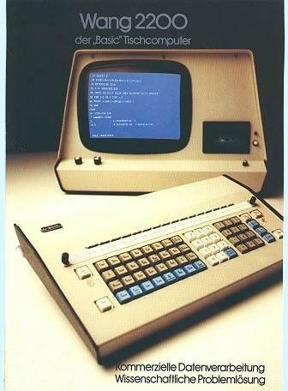
Historische Bilder
Video „Mailüfterl“:
https://www.youtube.com/watch?v=lvaiEW-Sm4A&list=PLG7EqWtzeIhUJFbSVfdGXw7fUvAfr0tb_&feature=player_embedded
http://www.fitg.de/fitg_deutsch/aktiv/buchmaschinen/literaturhaus_041.html
http://www.technikum29.de/de/rechnertechnik/fruehe-computer.shtm
http://www2.wu-wien.ac.at/computing07//index.php?option=com_content&task=view&id=33&Itemid=29

Slide 28
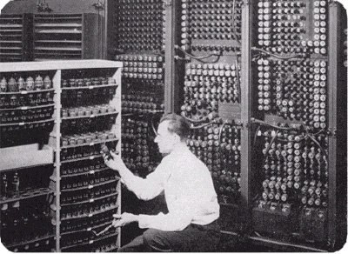
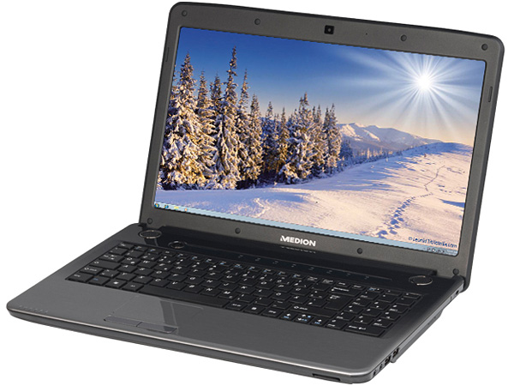
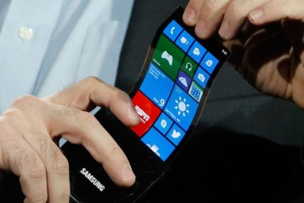
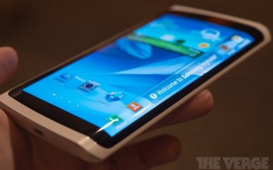
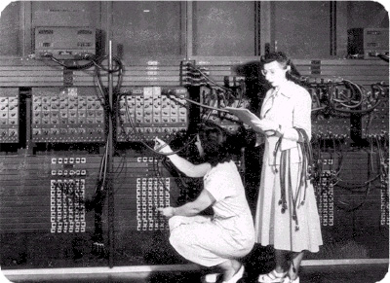
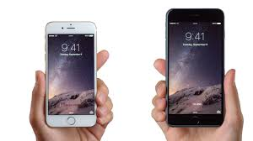
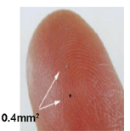
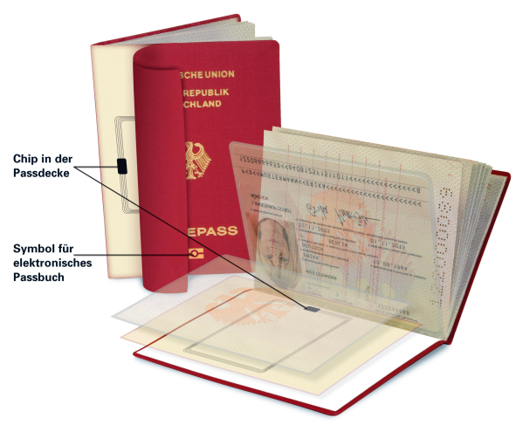
2015
ENIAC, ca. 1947
Miniaturisierung, Vernetzung,
Allgegenwärtigkeit, Integration

Slide 29
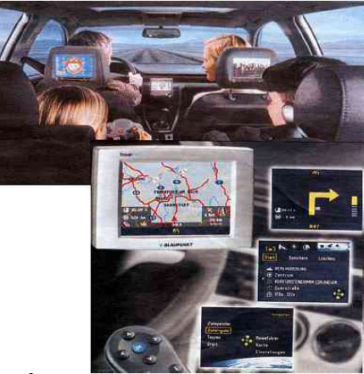
Zukunft der persönlichen
Info-Hilfsmittel?
Autos der Zukunft:
Fahrererkennung
Sprachsteuerung
Unterhaltung Mitfahrer
Ortsbasierte Dienste wie
Navigation, Verkehrsmeldung
alle Fahrzeuge internet-fähig
Sensoren zur Unfallvermeidung
Selbstfahrende Automobile ->
völlig neue Möglichkeiten/Geschäftsfelder

Slide 30
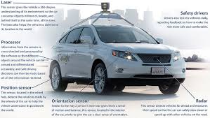
Selbstfahrende Autos
(engl.: autonomous driving)
Grundlagen:
Navigationssysteme
Erkennung von Straßen, Verkehrsschildern, Verkehrsteilnehmern
Computersteuerung für alle zentralen Komponenten eines Fahrzeugs
Konsequenzen von selbstfahrenden Automobilen:
Autofahrer benötigt keine Kontrolle über
das Fahrzeug
Alkohol? Führerschein?
Parkplätze?
Was bedeutet das für Taxiunternehmen? Garagen? Öffentliche Verkehrsmittel, …

Slide 31
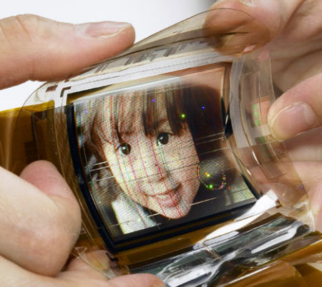
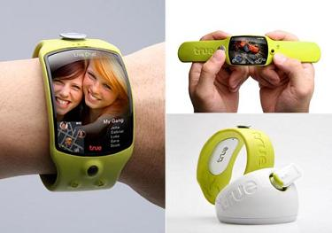
Zukunft der persönlichen
Info-Hilfsmittel?
http://www.shinyshiny.tv/2007/06/true_wearable_t.html
http://www.techwear-weblog.com/index/2.php

Slide 32
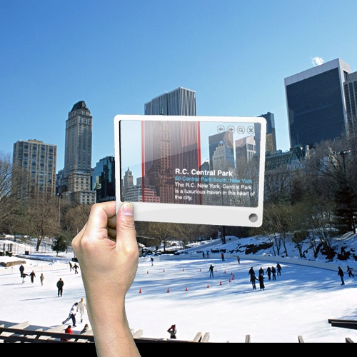
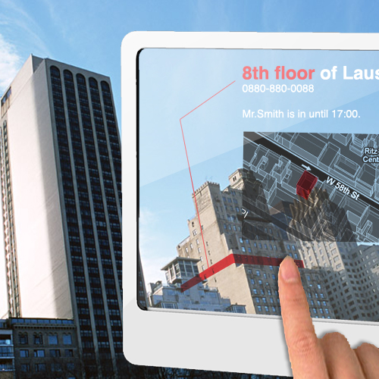
Zukunft der persönlichen
Info-Hilfsmittel?
Quelle: http://petitinvention.wordpress.com

Slide 33
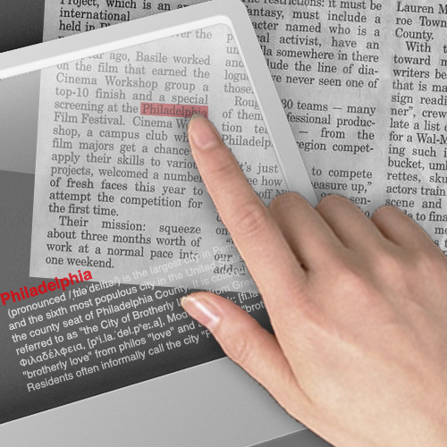
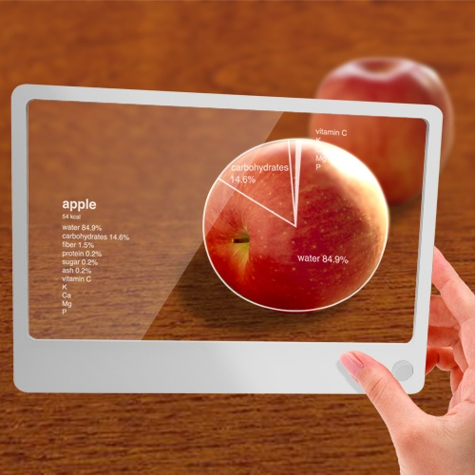
Zukunft der persönlichen
Info-Hilfsmittel?
Quelle: http://petitinvention.wordpress.com

Slide 34
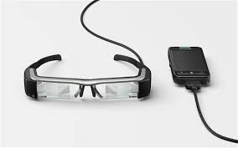
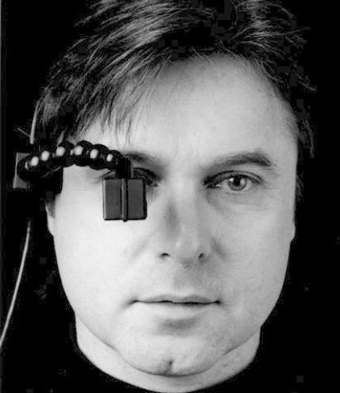
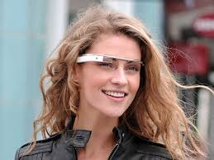
Zukunft der persönlichen Info-Hilfsmittel?

Slide 35

Trillion Sensor Vision
(Janus Bryzek, Fairchild 2013)
Statements:
With Trillion Sensors in 2020, the Internet of Things would be the
"Biggest Business in the History of Electronics"

Slide 36

Wechselwirkung zwischen IT und Gesellschaft
Seite 36

Slide 37

Informationssystem aus der Sicht eines Betriebs

Slide 38

Grundfragen der WI am Beispiel eines Lebensmittelfilialbetriebs 1
Einführung eines rechnergestützten Warenwirtschaftssystems
Mögliche Projektgründe:
Häufiger Warenengpass am Wochenende
hoher, nicht erklärbarer Warenschwund
zu hohe Lagerbestände (Kapitalbindung)
zeitliche Abstimmungsschwierigkeiten bei den Warenlieferungen (Lieferanten-Filiale, Zentrale-Filiale)
Konkurrenzdruck
mangelhafte Informationen über realisierte Verkäufe

Slide 39
Grundfragen der WI am Beispiel eines Lebensmittelfilialbetriebs 2
Durch die Einbeziehung der späteren Systembenutzer im Rahmen der Istaufnahme und Sollkonzeption können viele Fehler vermieden und zahlreiche Anregungen gewonnen werden.
ISTAUFNAHME
Kundenanzahl und Kundengruppen der einzelnen Filialen
Umsätze der Warengruppen
Lieferantendaten (Lieferungen an Zentrallager/Filiale)
Mitarbeiterinformationen (Qualifikation, Entlohnung, Aufgabengebiet)
Wie setzten sich die Arbeitsgänge zusammen (Entstehung, Zusammensetzung, Abwicklung)?
Zusammenspiel „Filiale-Vertrieb-Lager-Einkauf-Lieferanten“
Informationsfluss (Belege)
Auslastung der Mitarbeiter und Betriebsmittel durch die Arbeitsgänge
Welche Kosten sind mit der Aufgabenerfüllung verbunden?
Man erhält einen Überblick über das Ist-System, seine Stärken und Schwächen sowie die durch eine Neuentwicklung lösbaren Probleme und erzielbare Nutzeneffekte.

Slide 40
Grundfragen der WI am Beispiel eines Lebensmittelfilialbetriebs 3
SOLLKONZEPT
Durch Befragung der betroffenen Stellen werden die Anforderungen an ein optimales Warenwirtschaftssystems bestimmt.
Grobkonzept (Übersichtsdarstellung): Teilsysteme des geplanten Warenwirtschaftssystems und ihre Verknüpfungen
Detailkonzept: Daten (Ein- und Ausgabe), Verarbeitungsregeln und Datenfluss
ANFORDERUNGSANALYSE
Der Kunde soll das richtige Sortiment zur rechten Zeit zum richtigen Preis angeboten bekommen.
Durch zentrale Speicherung der Preise sollen die Rendite der einzelnen Produkte für den Verkäufer transparent werden.
Einkäufer und Filialleiter erlangen größere Sicherheit in der Sortimentsauswahl („Renner“, “Penner“).
Der Chef erhält eine verbesserte Kosten- und Ertragsrechnung.

Slide 41
Grundfragen der WI am Beispiel eines Lebensmittelfilialbetriebs 4
DURCHFÜHRBARKEITSSTUDIE
Ob, wann und wie können die ermittelten Spezifikationen im Warenwirtschaftssystem realisiert werden?
Welche Ressourcen (Software, Hardware, Personal usw.) werden wo benötigt?
Welche Variante bietet das beste Aufwand/Ertrag-Verhältnis?
WIRTSCHAFTLICHKEITSRECHNUNGEN
AUSWAHL DES PAKETS
Durchführung einer Nutzenanalyse, Beurteilung der drei in die engste Wahl gezogenen Systeme aufgrund eines Anforderungskataloges (über 200 gewichtete Einzelkriterien).
Auf objektive Kriteriengewichtung achten.
AUSWAHL DER DATENKASSEN
AUSWAHL DER VERKABELUNG / DATENAUSTAUSCH

Slide 42
Grundfragen der WI am Beispiel eines Lebensmittelfilialbetriebs 5
BENUTZER- UND BEDIENERSCHULUNG
Schon Monate vor der Aufnahme des Echtbetriebs des Warenwirtschaftssystems mit der Schulung beginnen.
UMSTELLUNG
Schrittweise Umstellung in den umsatzschwachen Sommermonaten

Slide 43
Wiederholungs-/Diskussionsfragen zu Kapitel 1
Wie verändert die Informationstechnik Organisationen?
Welche Rolle spielen Informationssysteme für die Zusammenarbeit von Betrieben?
Was versteht man unter „benutzergetriebener Innovation“?
Welche Vorteile hat es für z.B. Autohersteller und deren private Kunden, wenn diese mittels Informationstechnik als „Co-Produzenten“ eingebunden werden?
Nennen Sie ein Beispiel, wie mittels Informationstechnik traditionelle Leistungen eines Betriebs durch private Kunden ersetzt werden!

Slide 44


Wiederholungs-/Diskussionsfragen zu Kapitel 1
Diskutieren Sie mögliche Nutzen und Gefahren von Google Glasses in der Geschäftswelt und im privaten Bereich.
Wieso setzt Apple bei seinen Produkten häufig auf herstellerspezifische Standards? Welche Vor- und Nachteile hat das für Apple-Kunden?

Slide 45

Wiederholungs-/Diskussionsfragen zu Kapitel 1
Wäre es für Sie persönlich akzeptabel, künftig nur noch 30 Stunden pro Woche zu arbeiten, damit andere Menschen eine Chance auf bezahlte Arbeit haben?

